Slide 1
D.D. 1° CIRCOLO “CARMINE”
N I C O S I A (ENNA)
PROGETTO SPERIMENTALE NELLA SCUOLA PRIMARIA
IL SISTEMA EDUCATIVO PSI.CO.M.
“LE PROPOSTE PSICO-COGNITIVO-MOTORIE”

Slide 2
Il sistema psicologico-cognitivo-motorio (Psi.Co.M.) è stato caratterizzato
da metodologie di apprendimento motorio globale, ma anche e
soprattutto correlate ad attività mentali, che hanno permesso agli
alunni, che hanno seguito le lezioni, di raggiungere una consapevolezza
del proprio corpo correlando le esercitazioni pratiche con esercizi di
visualizzazione mentale, il tutto per far si che nei ragazzi venga rafforzata
la capacità di attenzione e concentrazione utile non solo all’affinamento
dei gesti motori, ma anche al miglioramento dell’aspetto cognitivo e
psicologico, elementi che hanno influito positivamente sulle capacità di
apprendimento in tutte le discipline scolastiche.
La sperimentazione del Sistema Educativo del progetto si è svolto a
partire dal mese di marzo e si è concluso il 26 maggio con la
manifestazione sportiva presso il liceo classico “Fratelli Testa” dove tutti
gli alunni hanno presentato le attività motorie, cognitive e psicologiche,
messe a punto dalla Fondazione Carmelo Pittera con la collaborazione
dello stesso, del prof. Filippo Spalletta e dello staff della Fondazione.

Slide 3
OBIETTIVI
Conoscere il proprio corpo
Ampliare schemi motori e posturali.
Muoversi con scioltezza, destrezza, ritmo (palleggiare, lanciare, ricevere da fermo in movimento, etc ...).
Utilizzare efficacemente la gestualità fino-motoria con piccoli attrezzi codificati e non nelle attività ludiche, manipolative e grafiche pittoriche.
Utilizzare abilità motorie in diverse situazioni (individuali, a coppie, in gruppo);
Utilizzare consapevolmente le proprie capacità motorie e modularne l’intensità dei carichi, valutando anche le capacità degli altri;

Slide 4
Al Progetto PSI.CO.M.
Hanno partecipato le classi
1^ A – 1^B -1^C
1^ Plesso S. Giovanni Villadoro –
1^ Plesso S. Giacomo

Slide 5
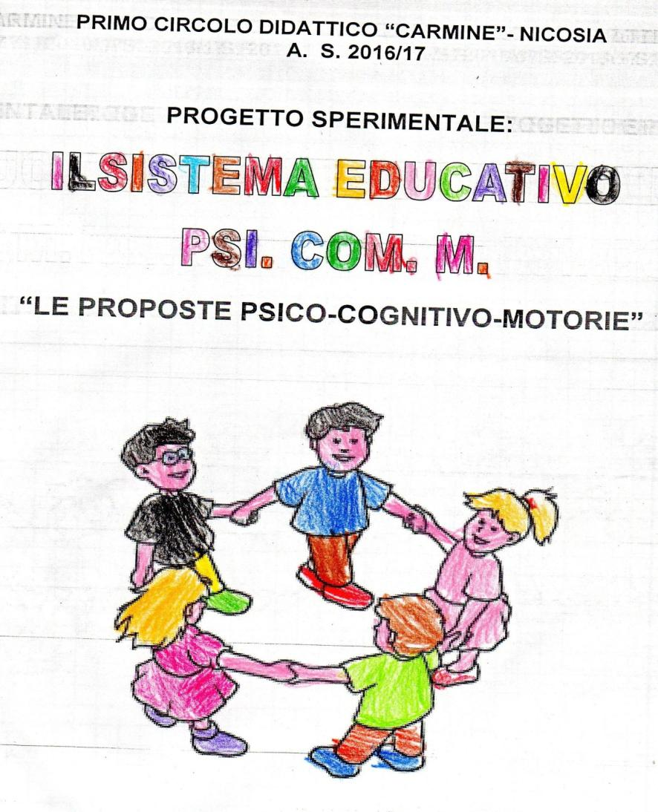

Slide 6
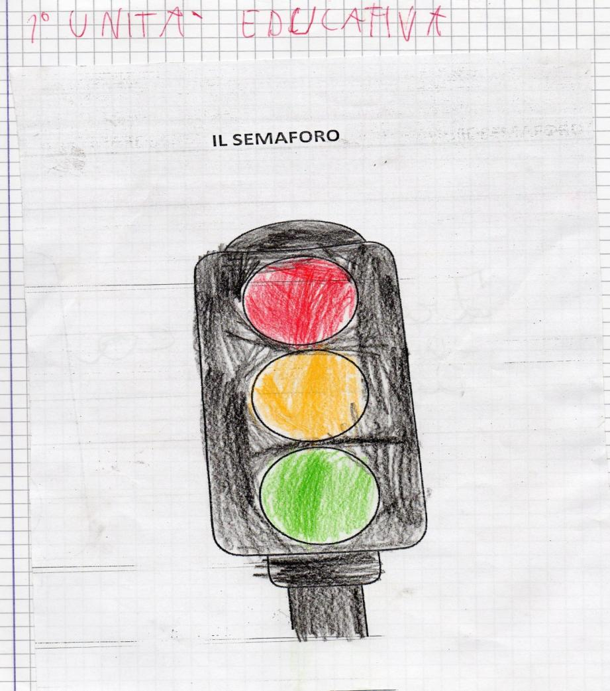

Slide 7
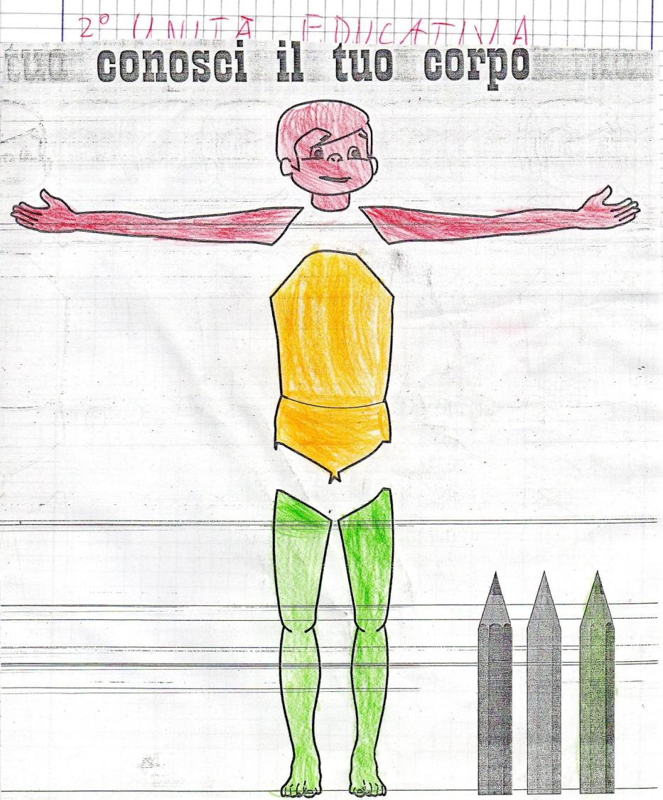

Slide 8
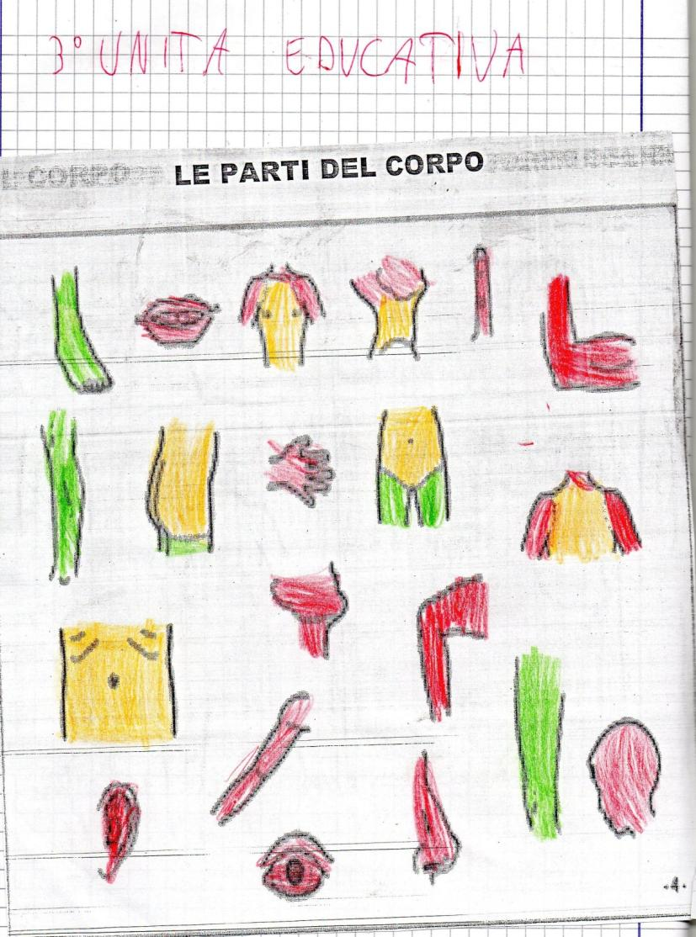

Slide 9
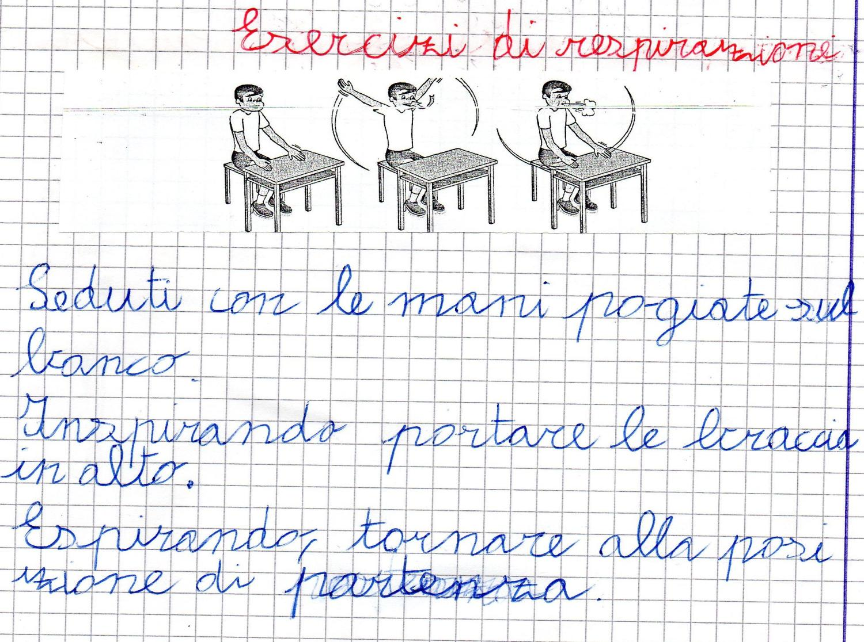

Slide 10
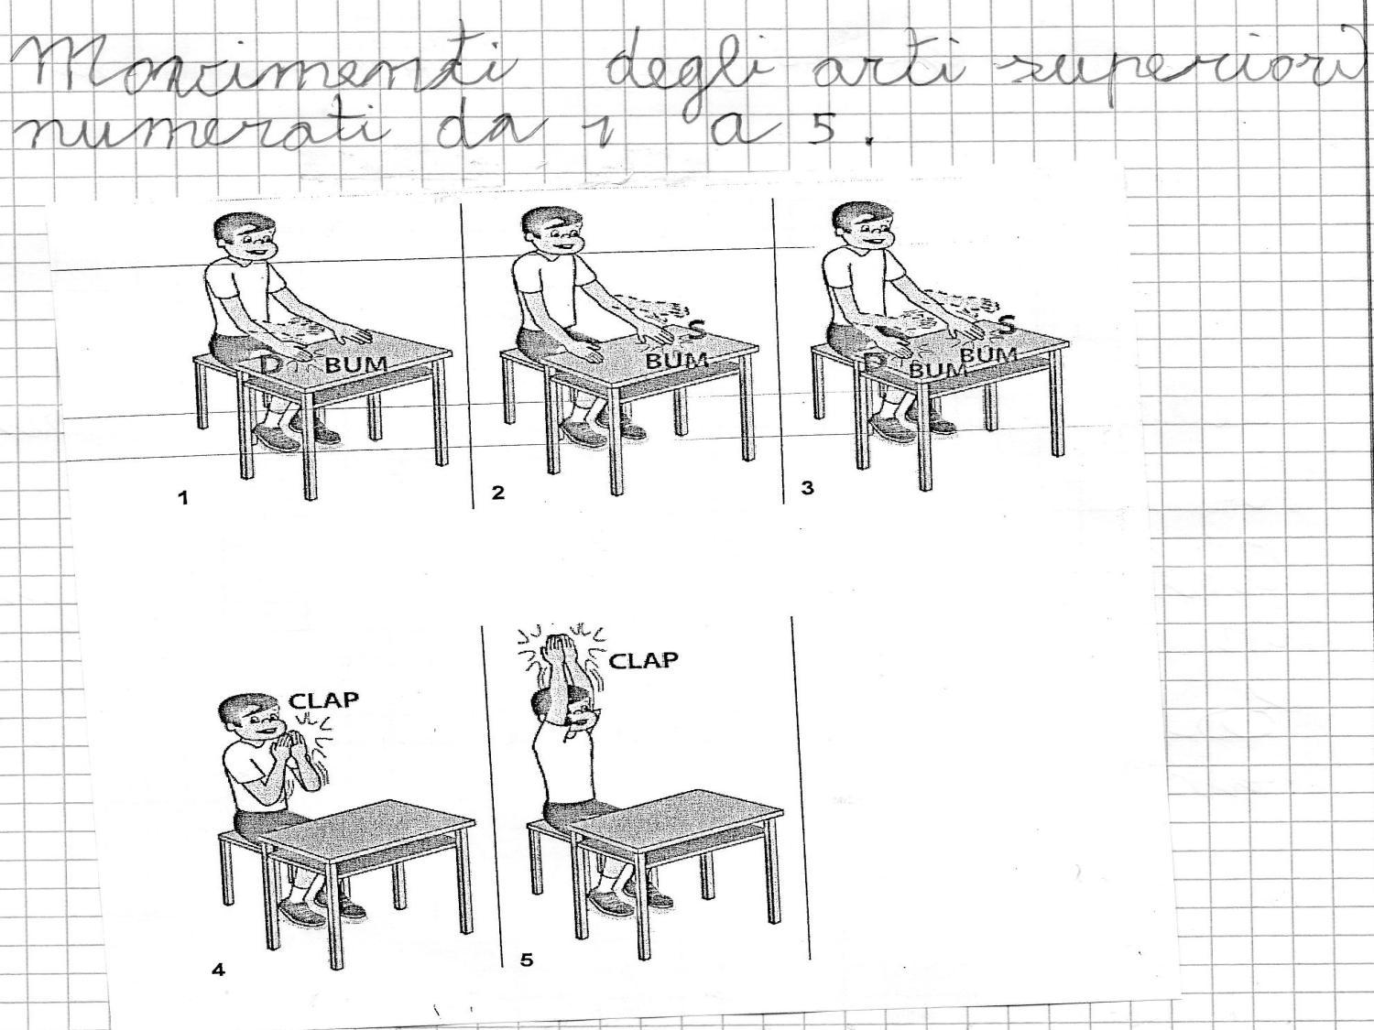

Slide 11
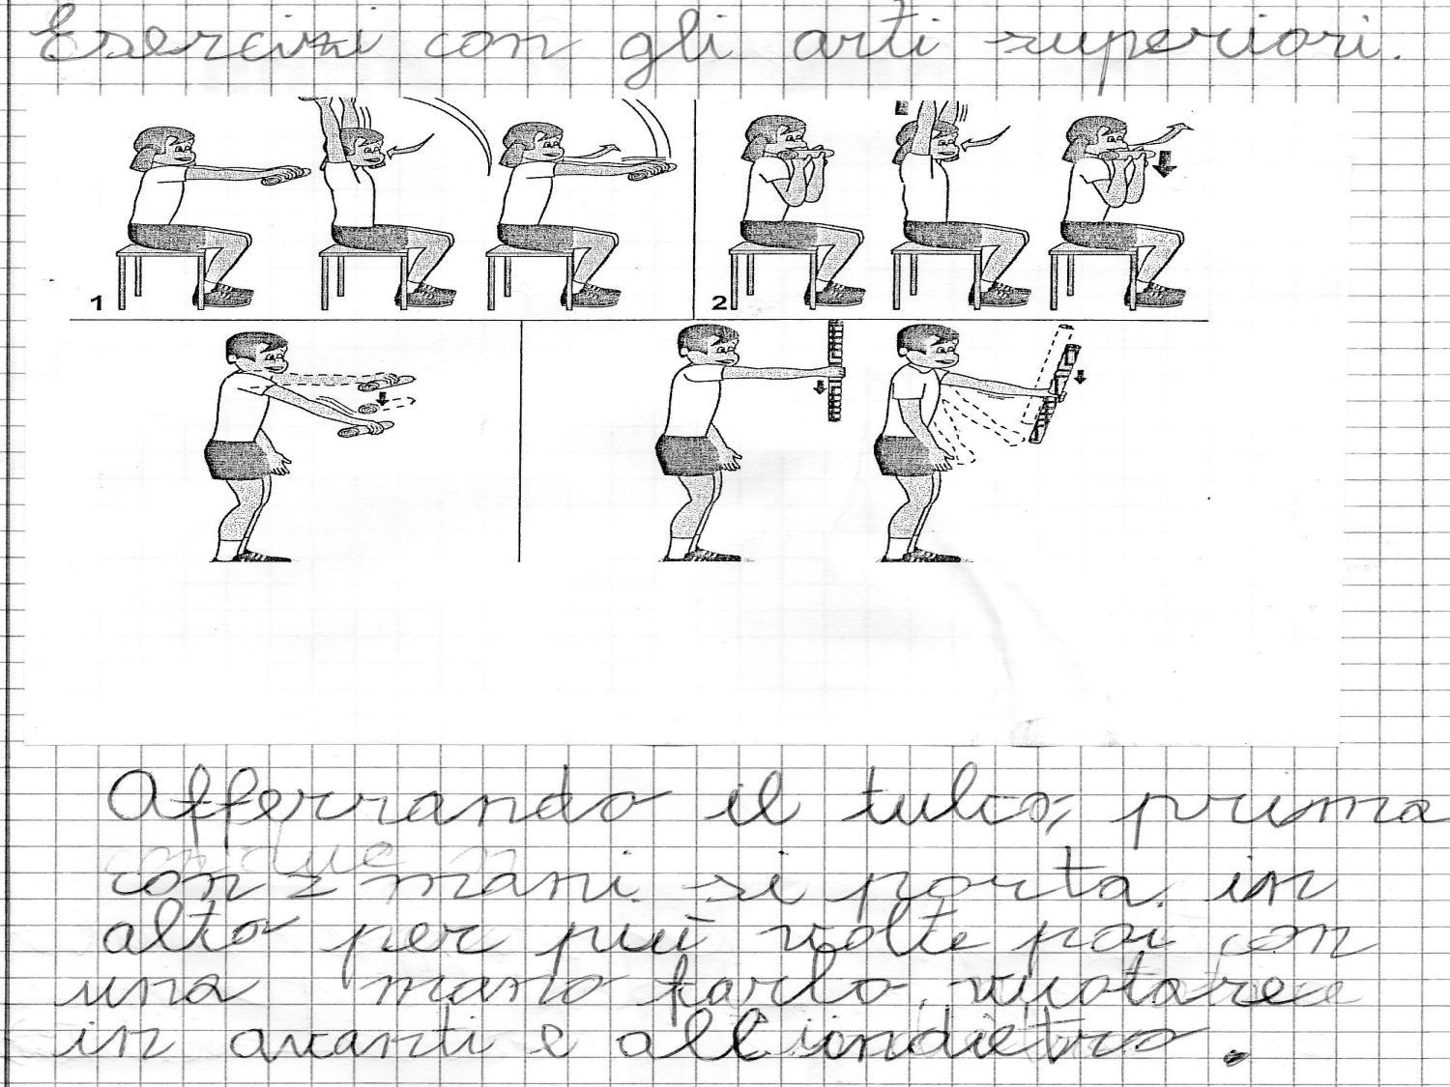

Slide 12
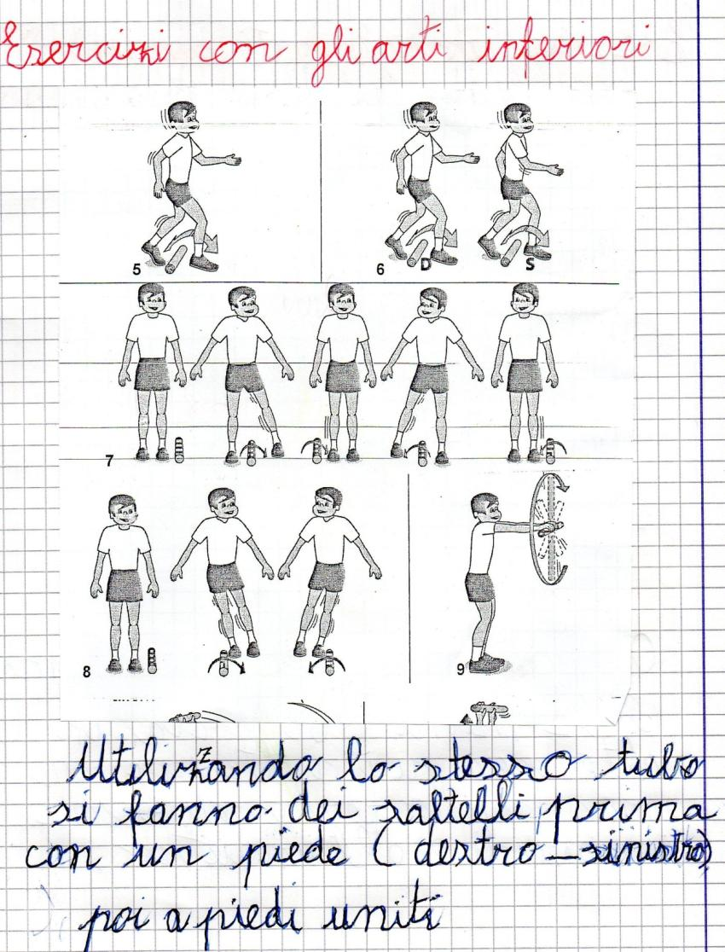

Slide 13
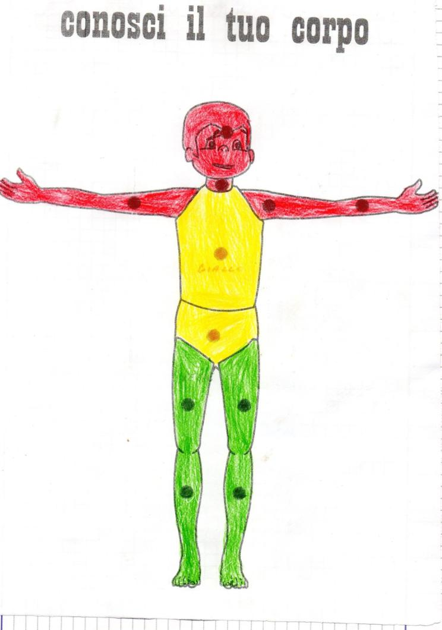

Slide 14
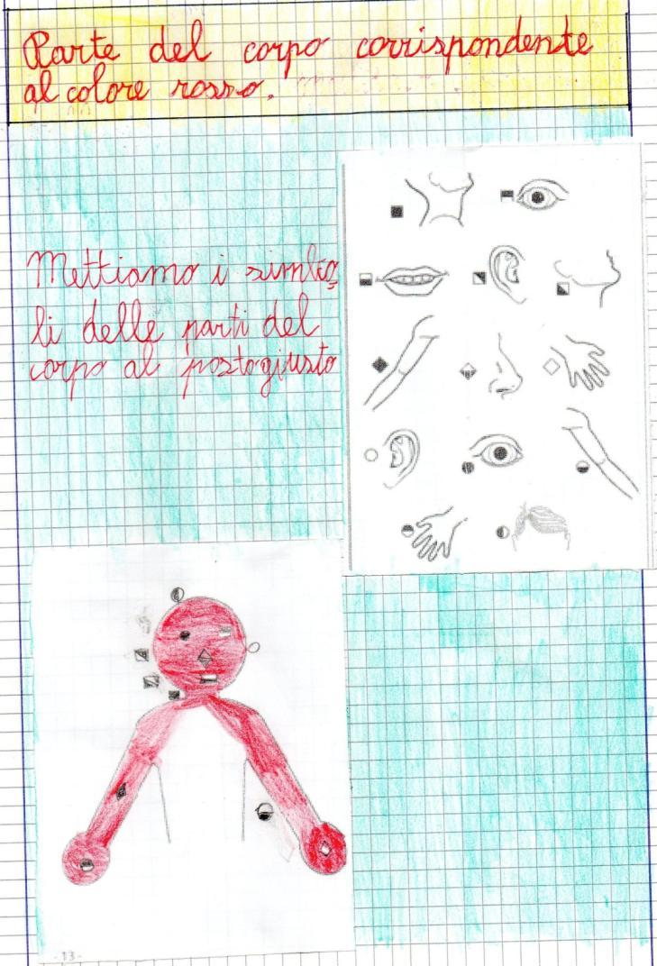

Slide 15
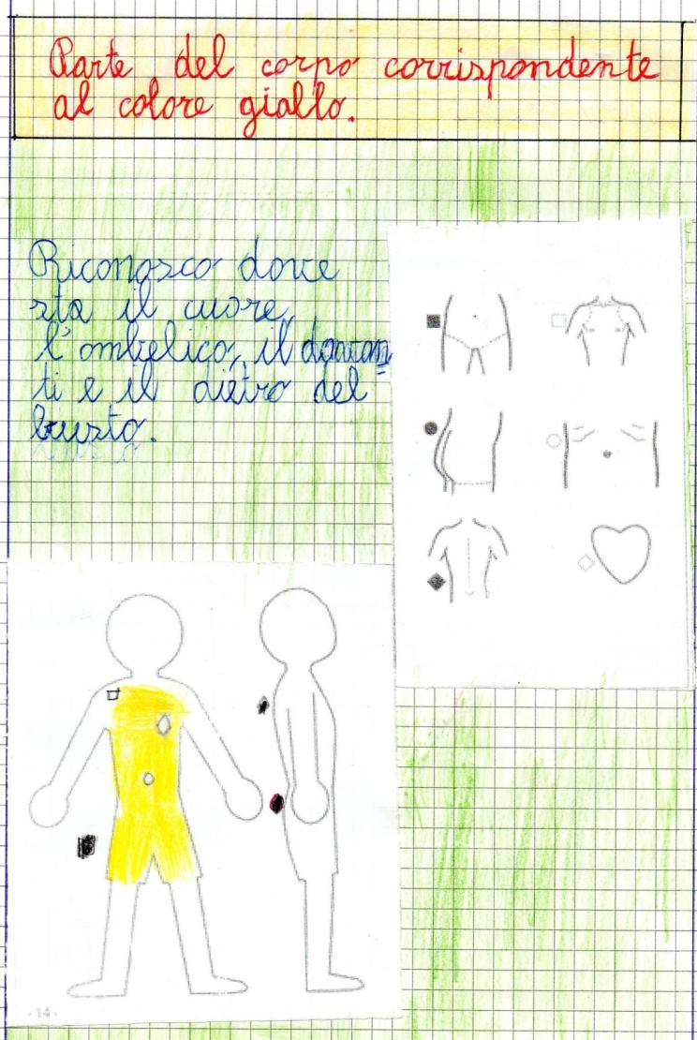

Slide 16
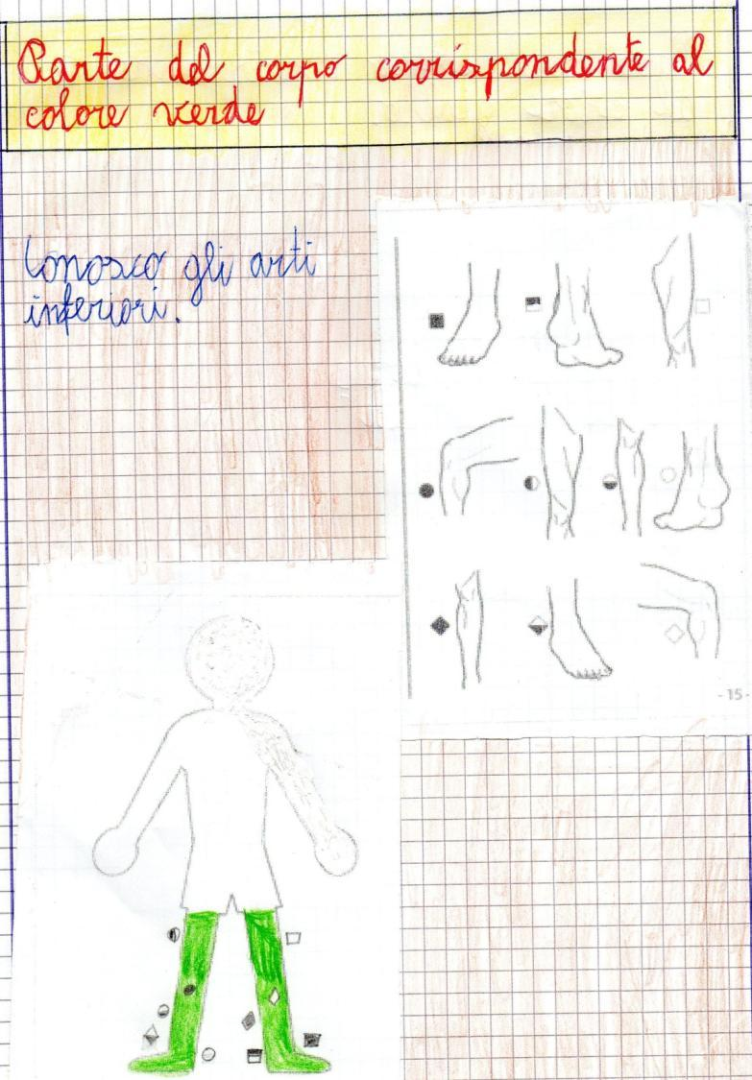

Slide 17
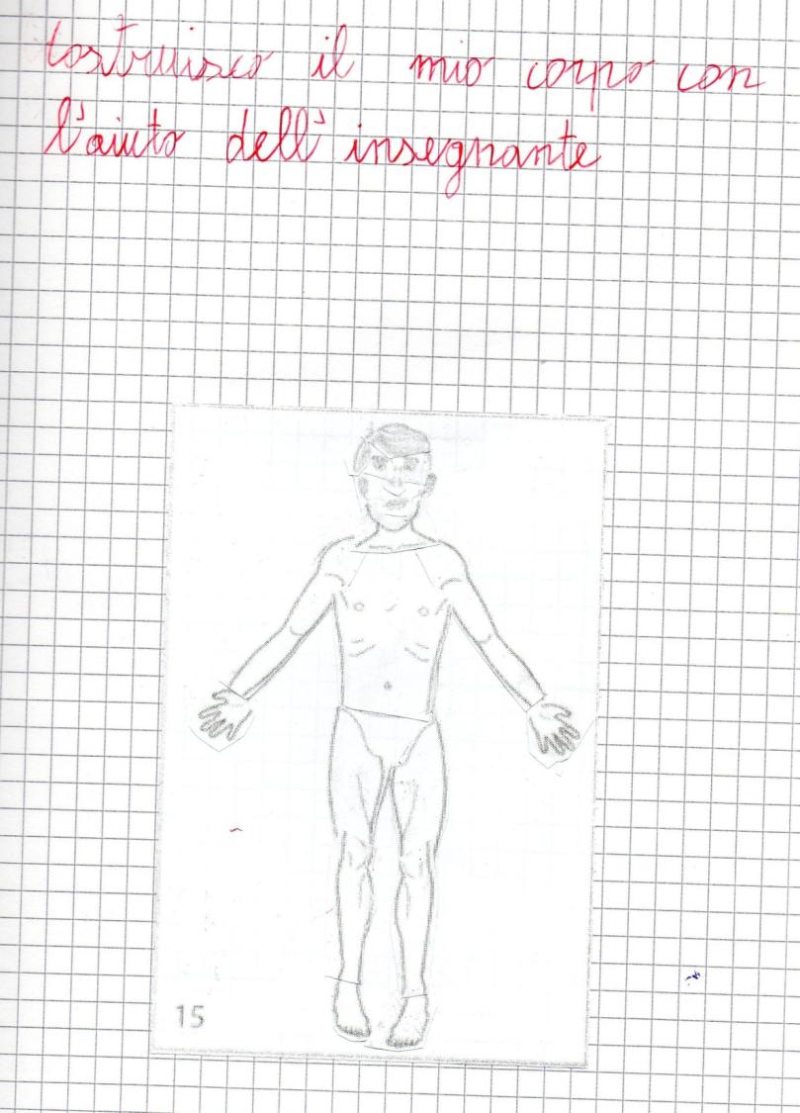
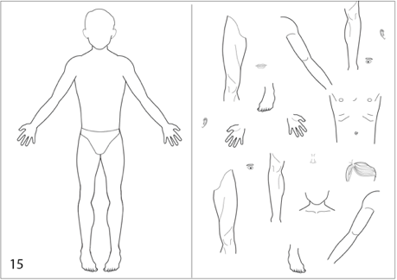

Slide 18
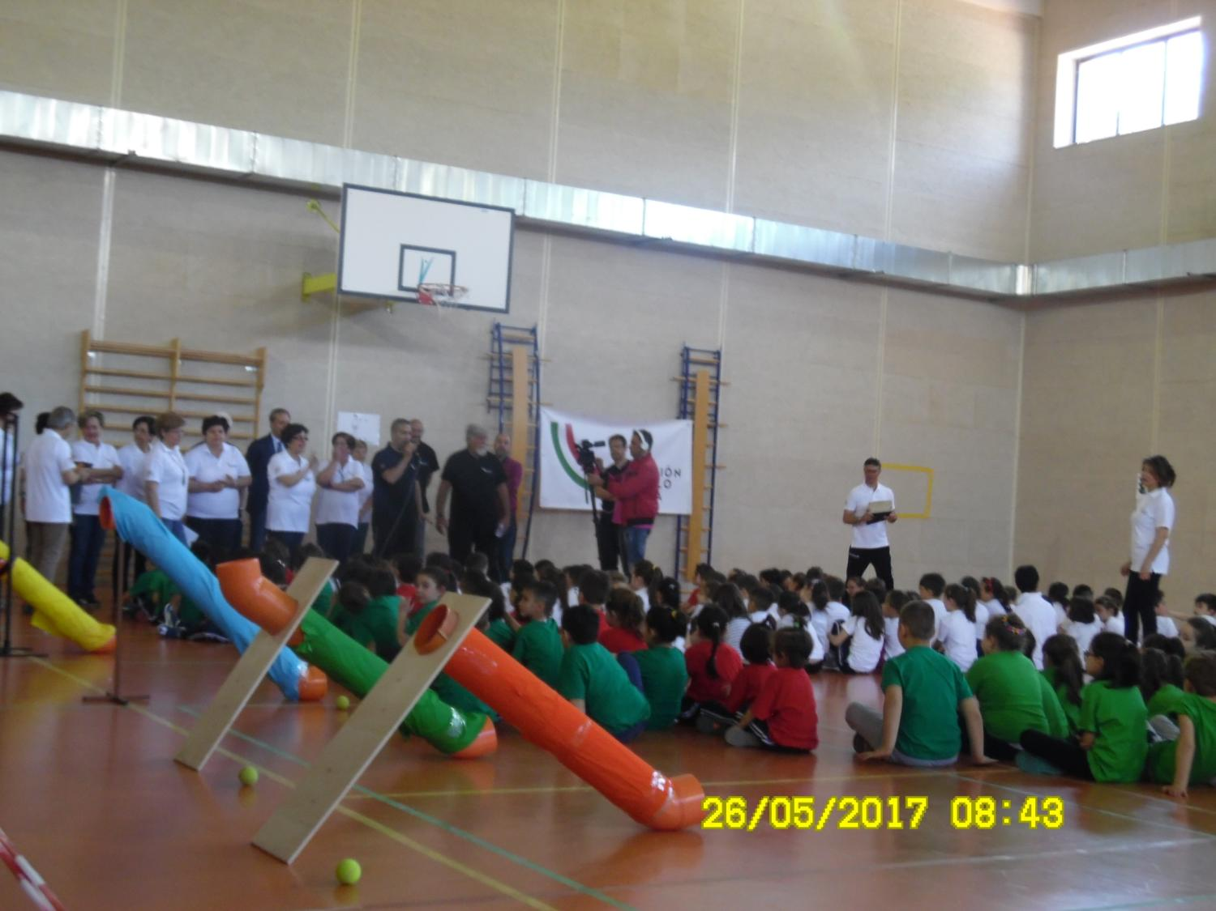

Slide 19
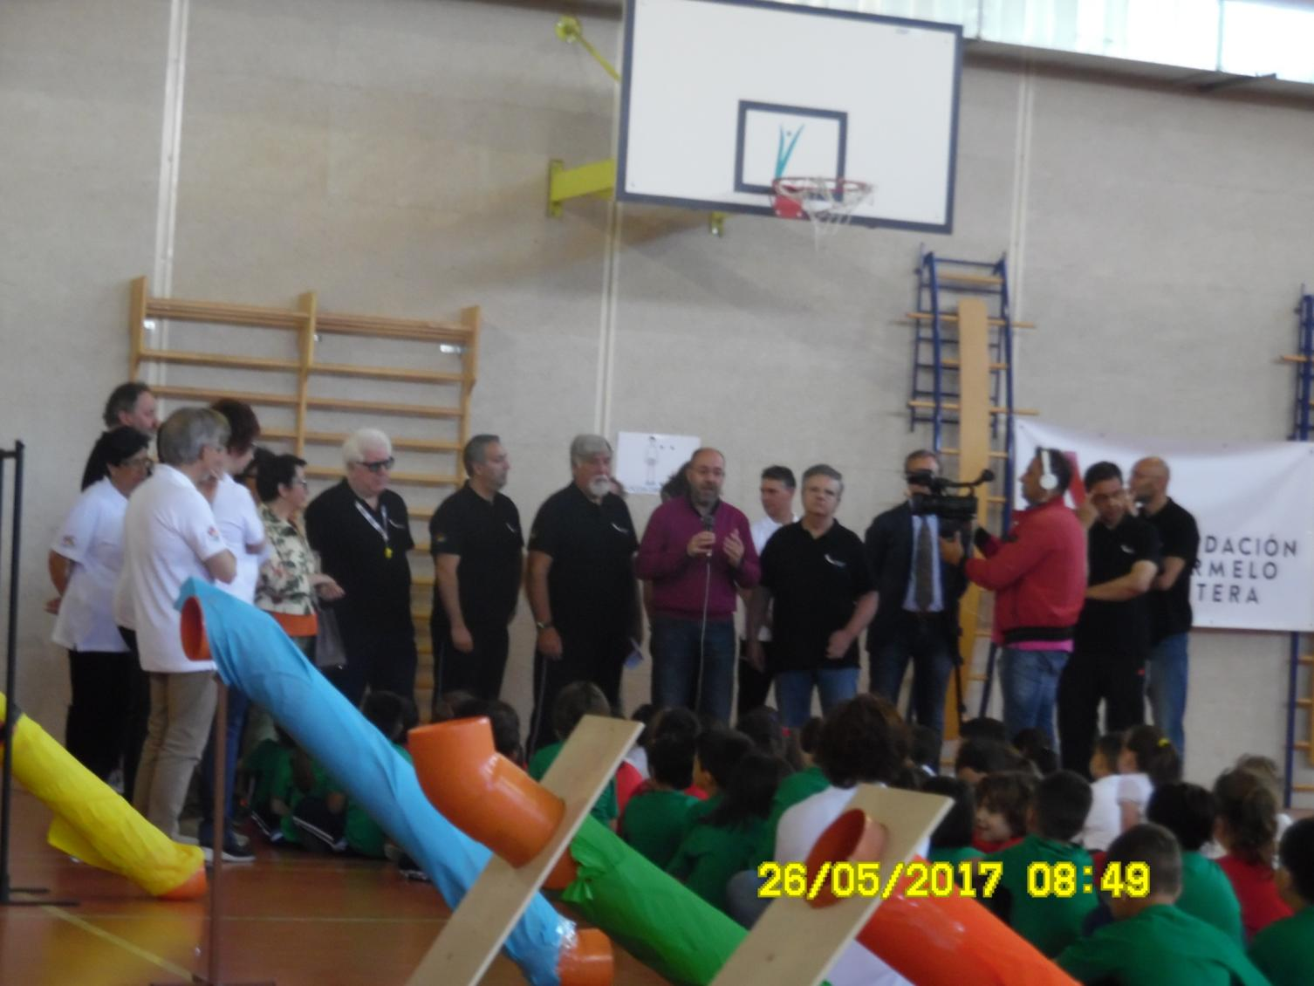

Slide 20
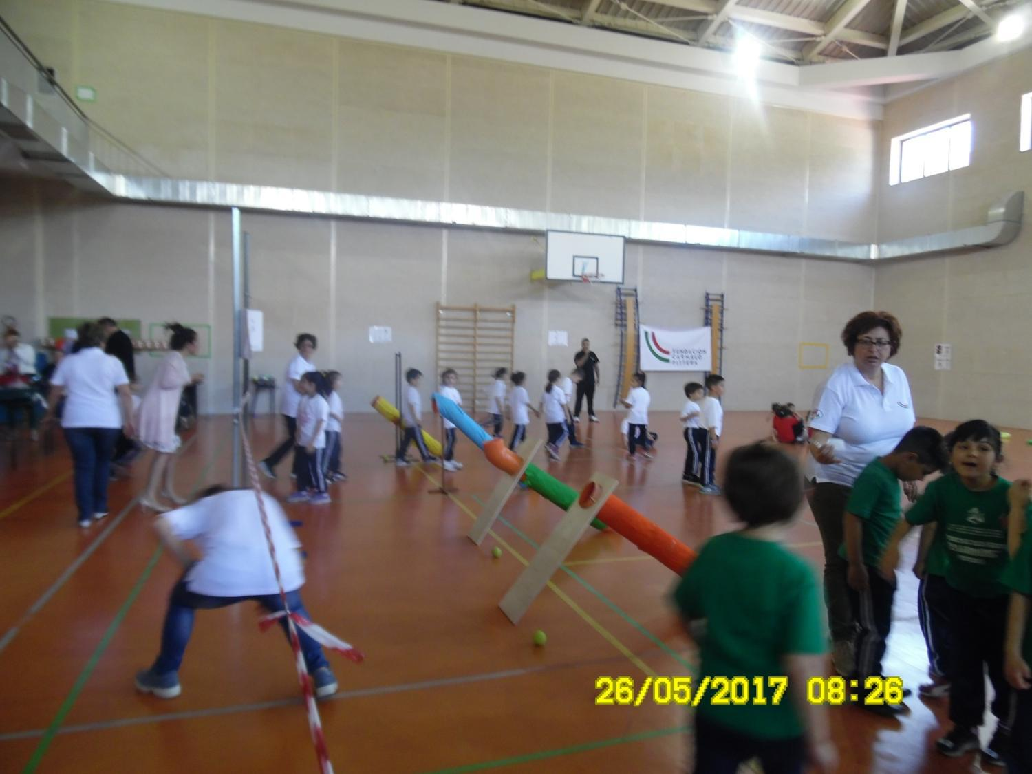

Slide 21
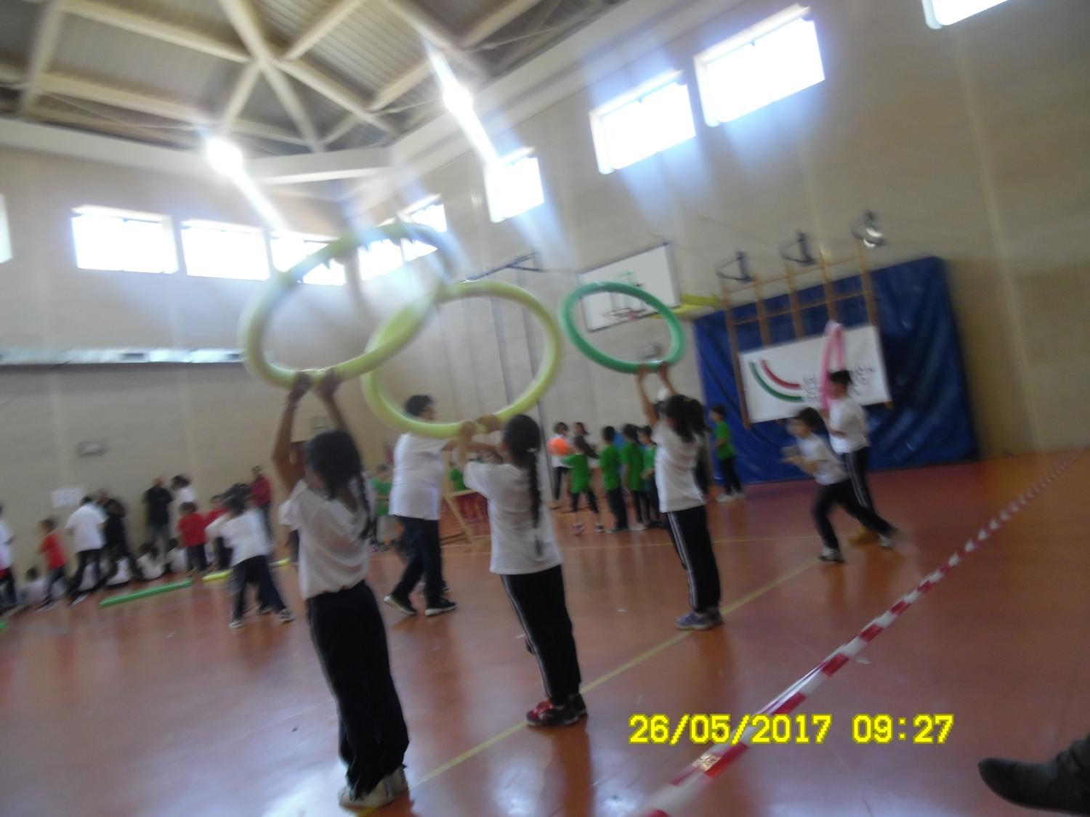

Slide 22
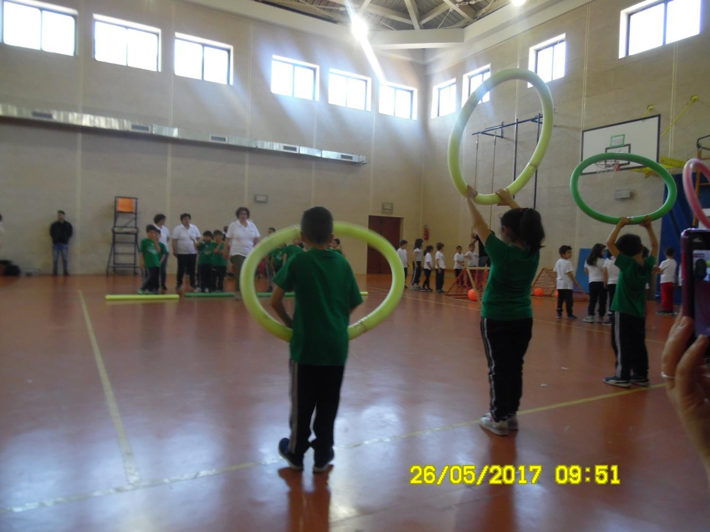

Slide 23
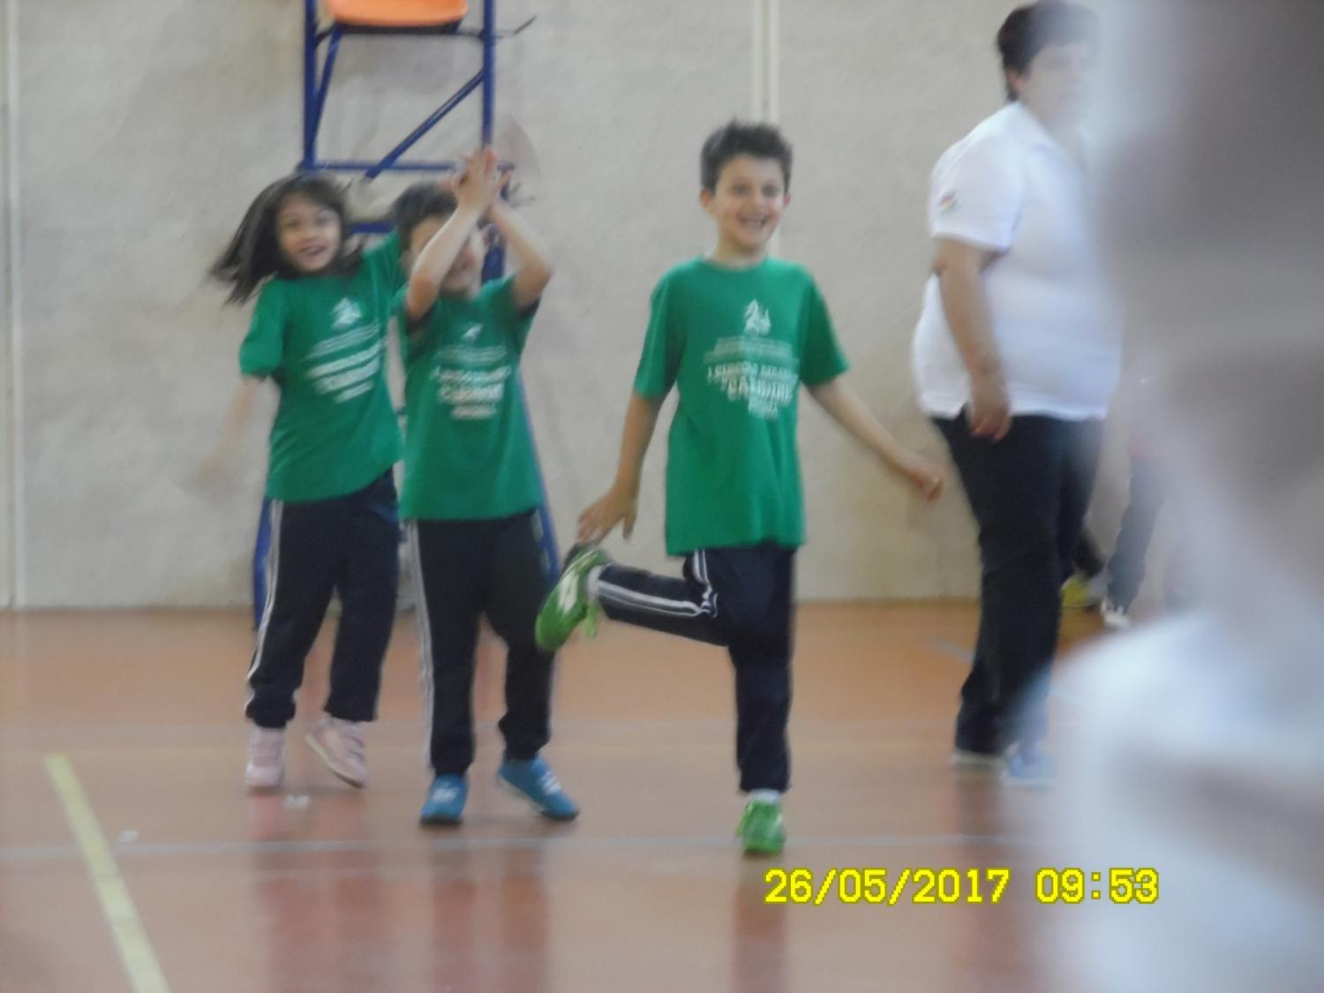

Slide 24
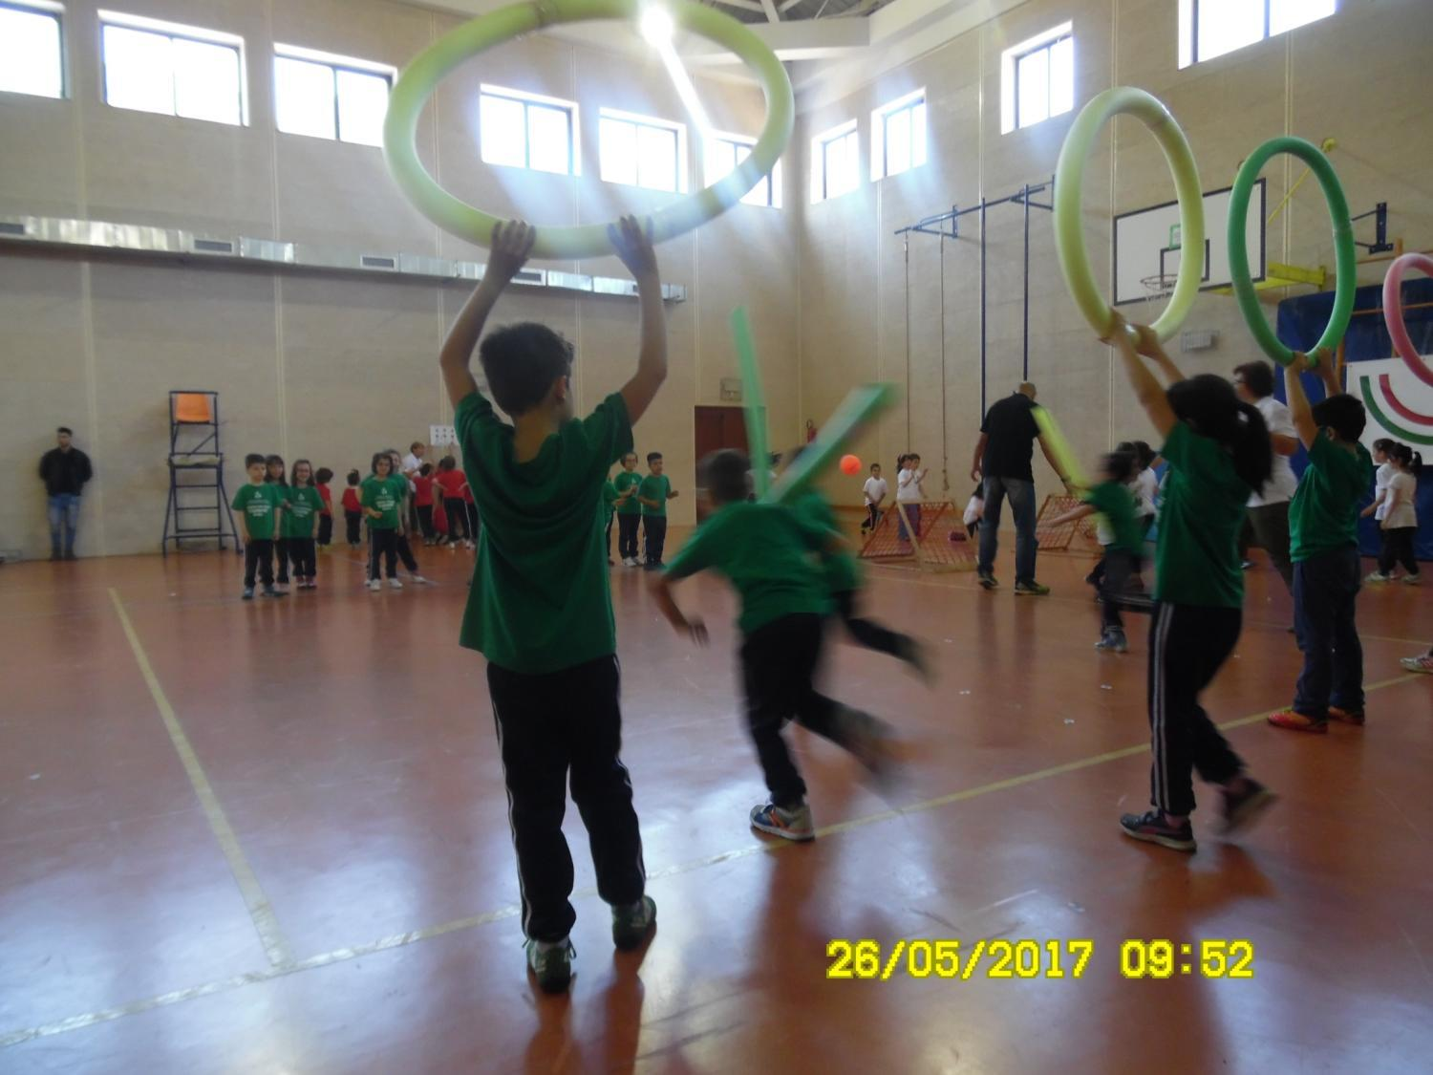

Slide 25
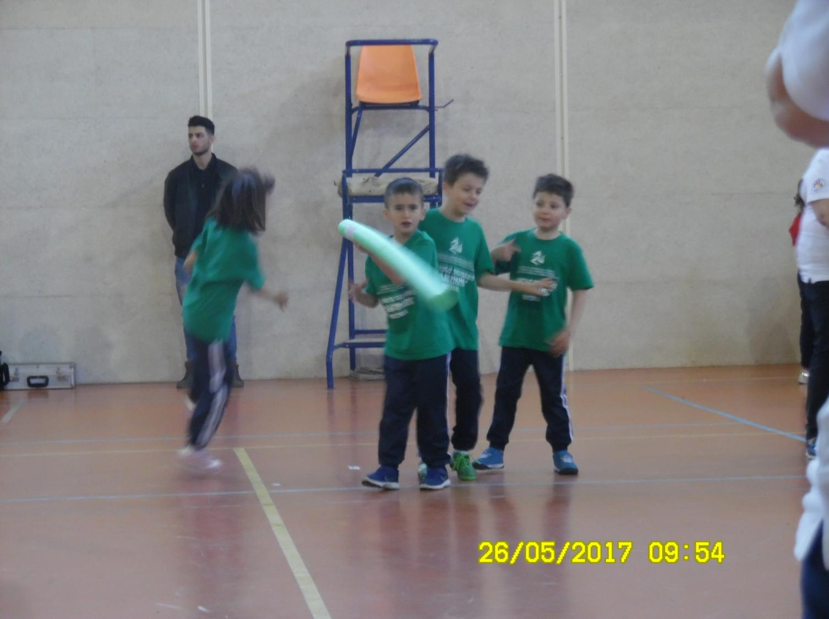

Slide 26
